Slide 1
Evidencias
PROYECTO AlertaVital

Slide 2
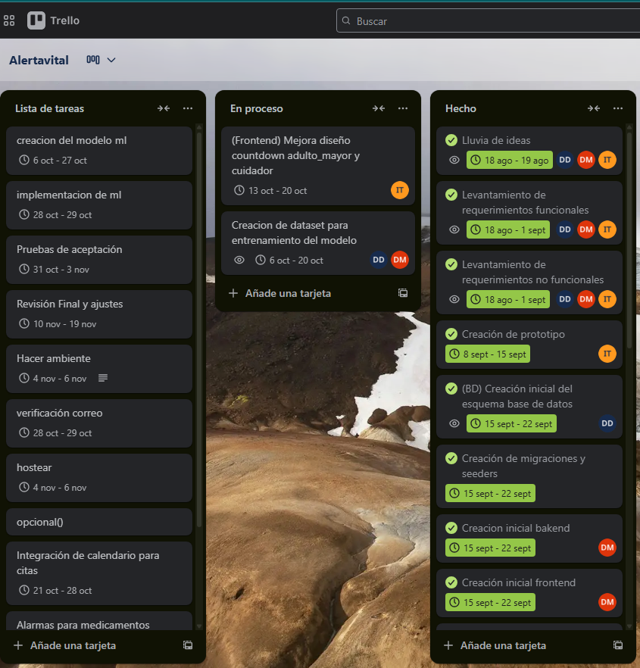
Trello

Slide 3
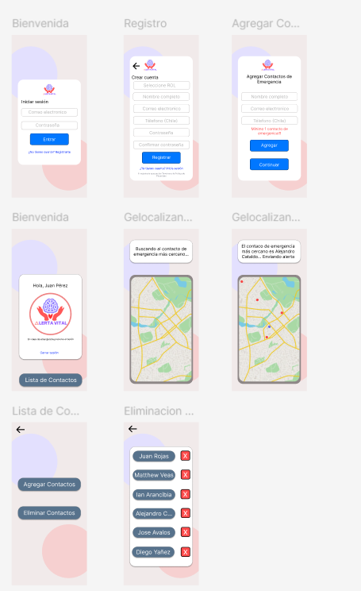
Prototipo figma
https://www.figma.com/proto/G63X84WP2C1MAzGq8ZssUa/AlertaVital-Prototipo?node-id=0-1&t=yCd7WgLoIacUBJXb-1

Slide 4
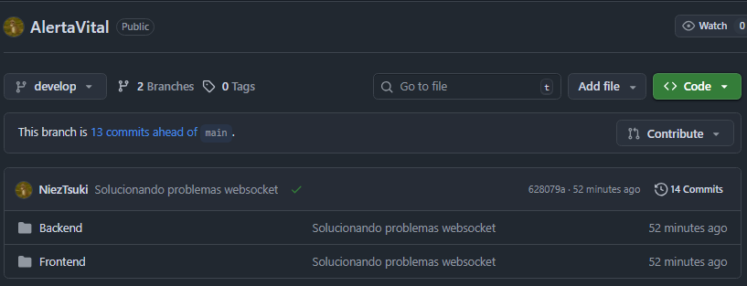
Github
https://github.com/NiezTsuki/AlertaVital/tree/develop

Slide 5
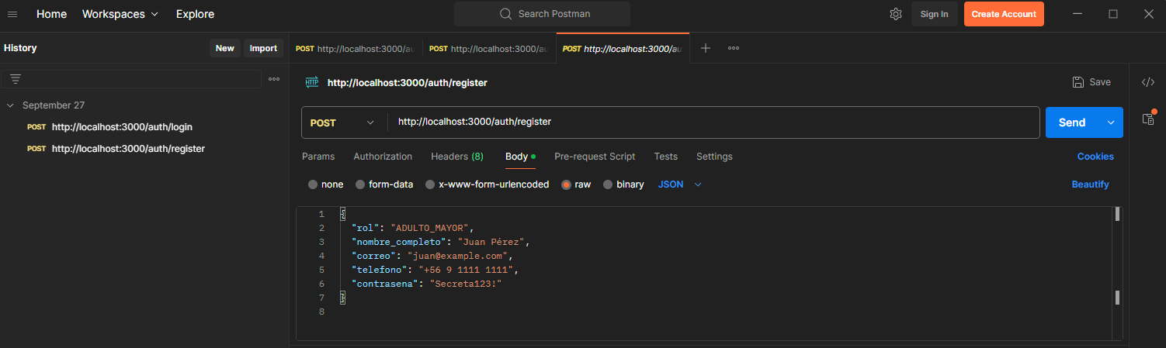
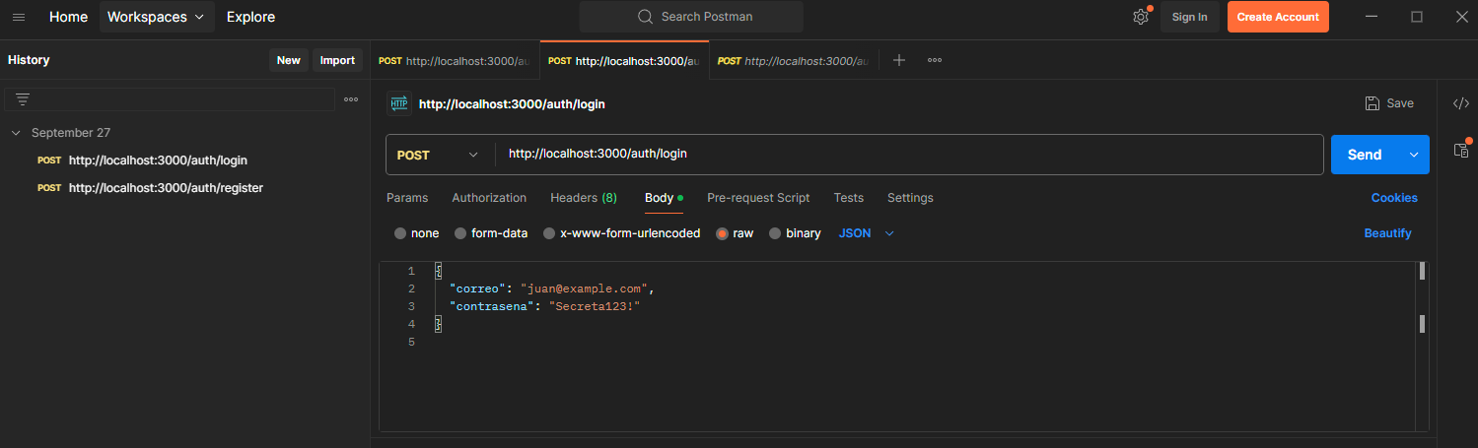
Pruebas Postman

Slide 6
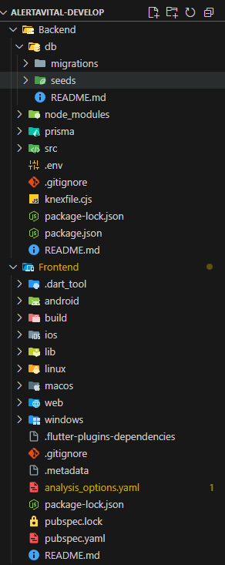
Estructura del proyecto monorepo

Slide 7
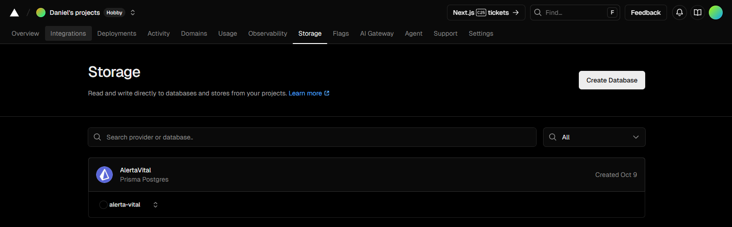
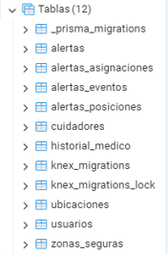
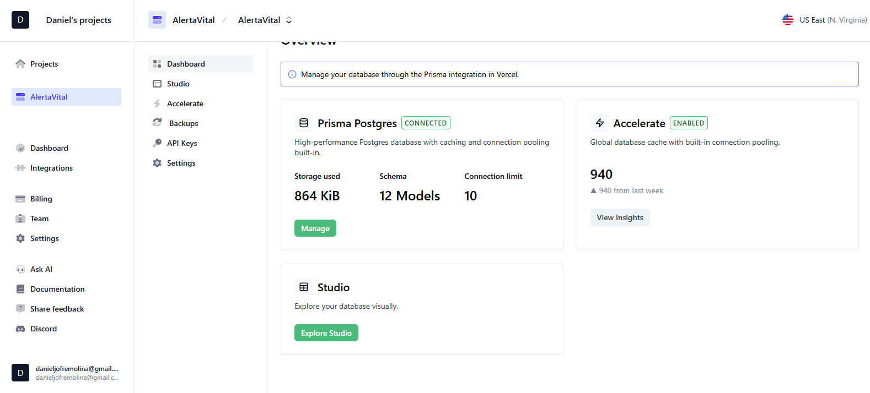
Base de datos postgreSQL (Subido con Prisma Vercel)

Slide 8
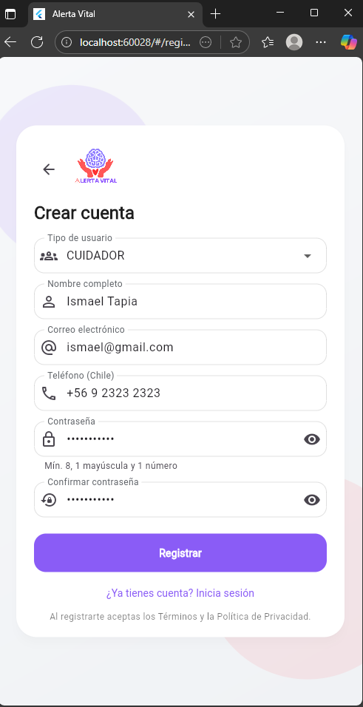
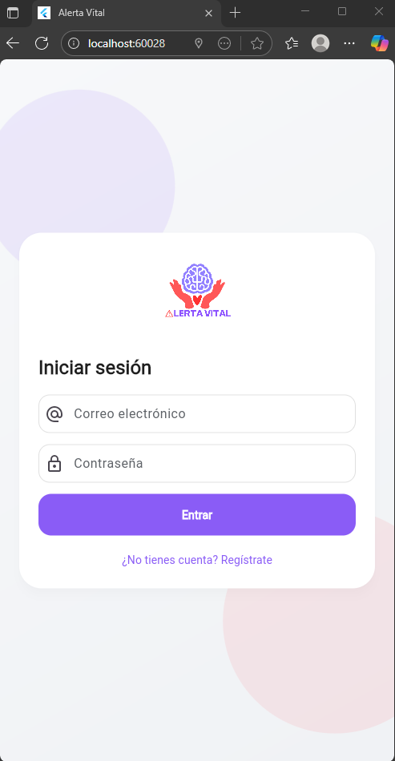
Vista registro y login AlertaVital

Slide 9
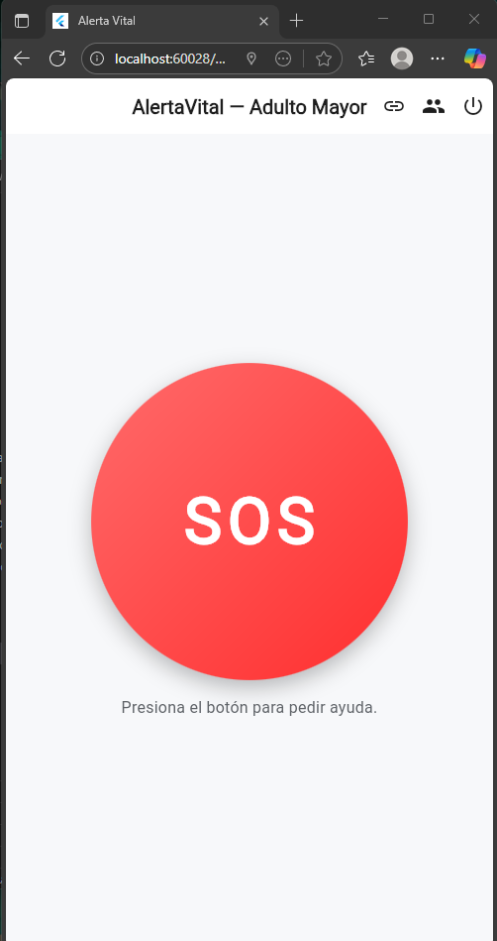
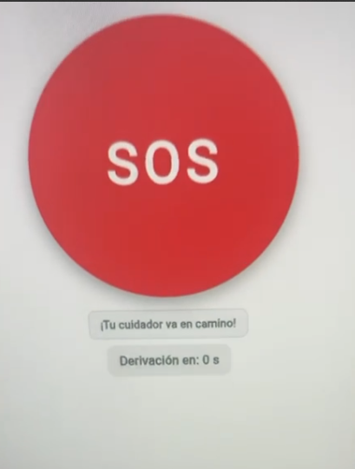
Vista del Botón de Pánico y el countdown

Slide 10
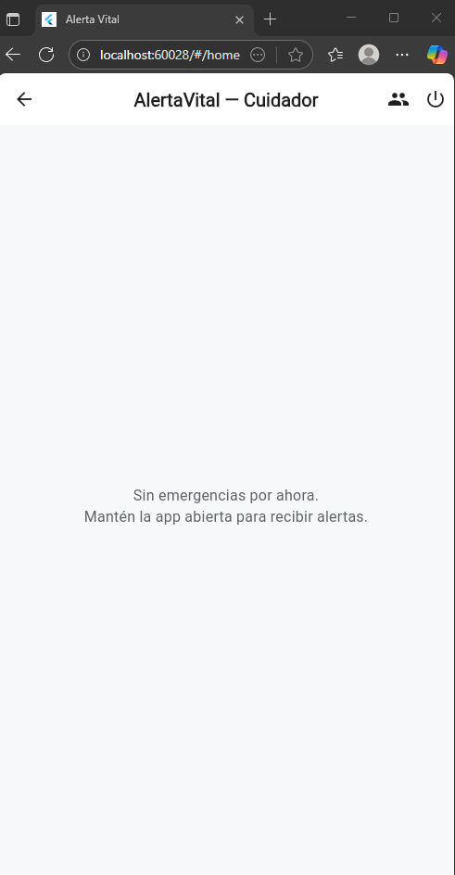
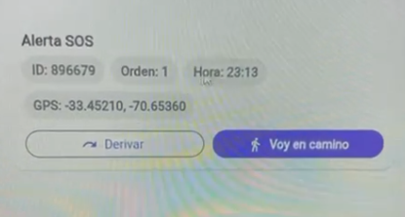
Vista de alertas

Slide 11
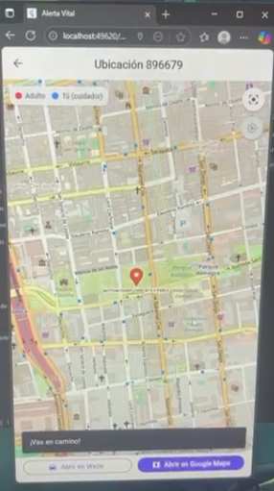
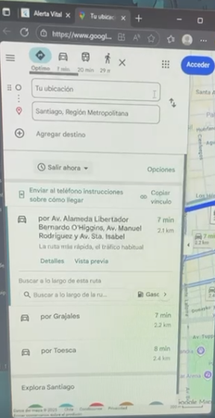
Vista de GPS

